Slide 1
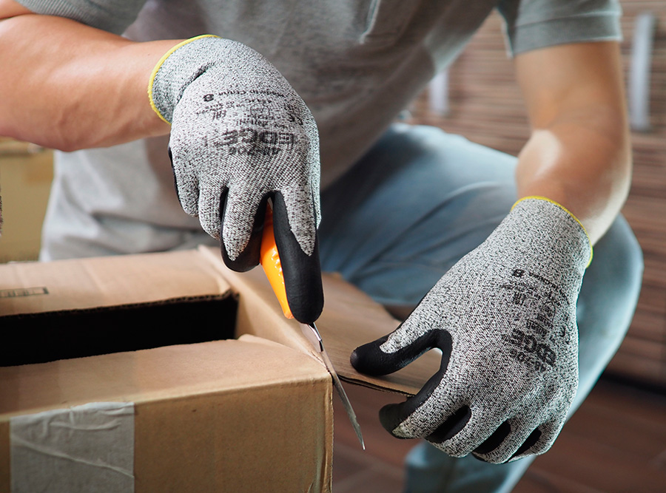

Charla / Presencial
USO Y MANTENCIÓN DE ELEMENTOS DE PROTECCIÓN DE MANOS DE ACUERDO CON EL DS 44
Notes:
…

Slide 2

OBJETIVO DE LA CHARLA
Conocer las principales medidas preventivas que deben cumplir las personas trabajadoras respecto al uso, mantención y almacenamiento de la protección de manos.

Slide 3

Contenido y estructura
UNIDAD 1
Generalidades y partes que componen el EPP
UNIDAD 2
Implementación, uso adecuado y limitaciones de uso
UNIDAD 3
Mantención, limpieza y almacenamiento
UNIDAD 4
Prueba de chequeo, recambio y deshecho

Slide 4
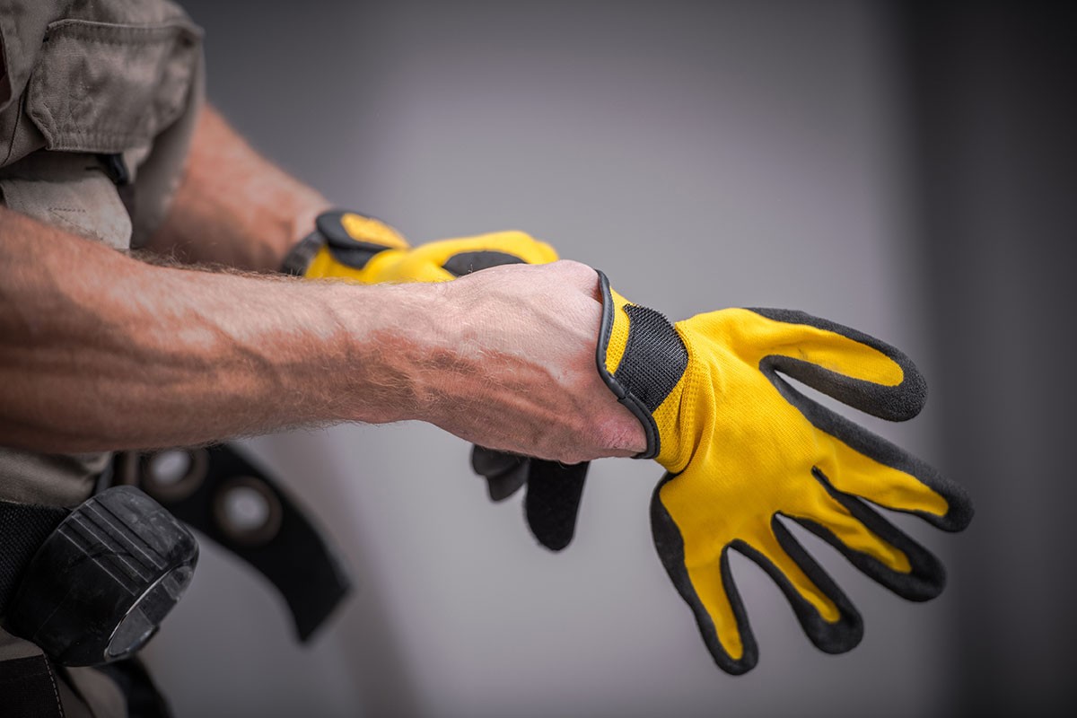

UNIDAD 1
Generalidades y partes que componen el EPP

Slide 5

Generalidades y partes que componen el EPP
Los guantes de seguridad son Equipos de Protección Personal (EPP) indispensables en cualquier entorno laboral donde existan riesgos para las manos.
Su función principal es prevenir lesiones y reducir la exposición a peligros, garantizando la seguridad y salud de las personas trabajadoras.

Slide 6

Generalidades y partes que componen el EPP
Importancia de los Guantes de Seguridad
Protegen contra una amplia gama de riesgos: cortes, pinchazos, quemaduras, contacto con productos químicos, electricidad, etc.
Reducen significativamente el riesgo de lesiones en las manos, una de las partes del cuerpo más expuestas en el trabajo.
Características Esenciales de los Guantes de Trabajo:
  Selección Adecuada: El tipo de guante debe ser el apropiado para el riesgo específico al que se enfrenta el trabajador.
  Materiales de Calidad: Deben estar fabricados con materiales resistentes y duraderos, que ofrezcan la protección necesaria.
  Ajuste y Comodidad: Deben ajustarse correctamente a la mano para permitir la destreza y el movimiento, sin causar incomodidad.
  Certificación: Asegurarse de que cumplen con la certificación validada por el ISP.

Slide 7

Generalidades y partes que componen el EPP
Los guantes de seguridad son una inversión en la seguridad y salud de los trabajadores. La selección adecuada, el uso correcto y el mantenimiento regular son fundamentales para garantizar su eficacia y prolongar su vida útil.
Existen diversos tipos de guantes de seguridad, cada uno diseñado para proteger las manos de riesgos específicos. La elección del guante adecuado dependerá del tipo de trabajo y de los peligros presentes en el entorno laboral.

Slide 8
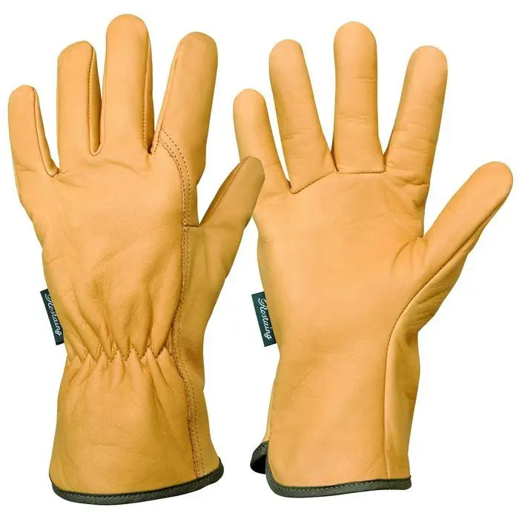
Generalidades y partes que componen el EPP
Tipos de Guantes
Guantes de Protección Mecánica
Guantes de cuero
Ofrecen protección contra abrasiones, cortes y pinchazos. Son ideales para trabajos de manipulación de materiales, construcción y carpintería.

Slide 9
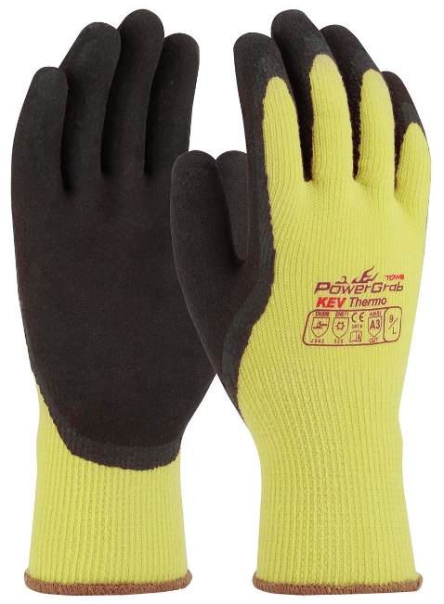
Generalidades y partes que componen el EPP
Tipos de Guantes
Guantes Anticorte
Fabricados con materiales resistentes a cortes, como fibras de acero o Kevlar. Se utilizan en trabajos con cuchillas, vidrio o metales afilados.

Slide 10
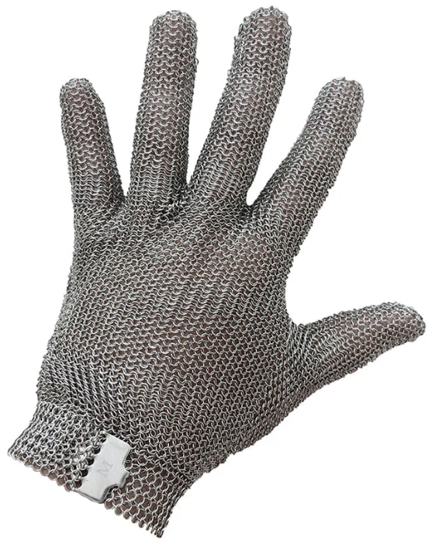
Generalidades y partes que componen el EPP
Tipos de Guantes
Guantes de Malla Metálica
Proporcionan una alta protección contra cortes y pinchazos. Son comunes en la industria alimentaria y en trabajos de procesamiento de carne.

Slide 11
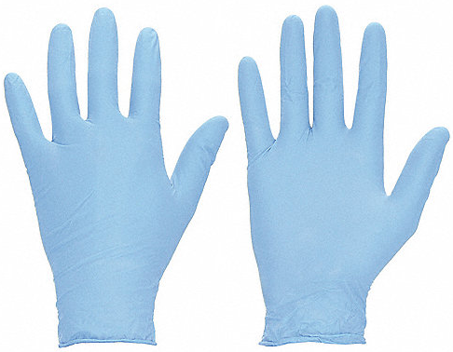
Generalidades y partes que componen el EPP
Tipos de Guantes
Guantes de Protección Química
Guantes de Nitrílo
Resistentes a una amplia gama de productos químicos, aceites y solventes. Son una buena opción para trabajos de laboratorio, limpieza y manipulación de productos químicos.

Slide 12
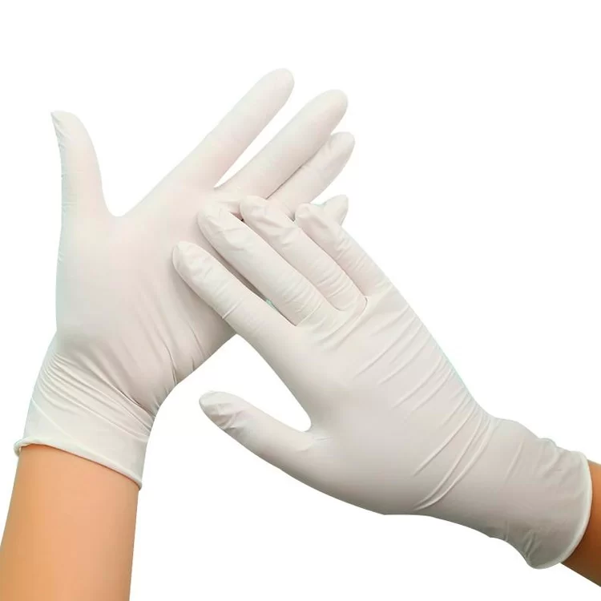
Generalidades y partes que componen el EPP
Tipos de Guantes
Guantes de Protección Química
Guantes de Látex
Ofrecen buena sensibilidad táctil y protección contra algunos productos químicos. Se utilizan en entornos médicos, laboratorios y limpieza. Tener en cuenta que algunas personas presentan alergia a este material.

Slide 13

Generalidades y partes que componen el EPP
Tipos de Guantes
Guantes de Protección Química
Guantes de Neopreno
Resistentes a ácidos, bases, aceites y solventes. Se utilizan en la industria química, petroquímica y en trabajos de limpieza industrial.

Slide 14
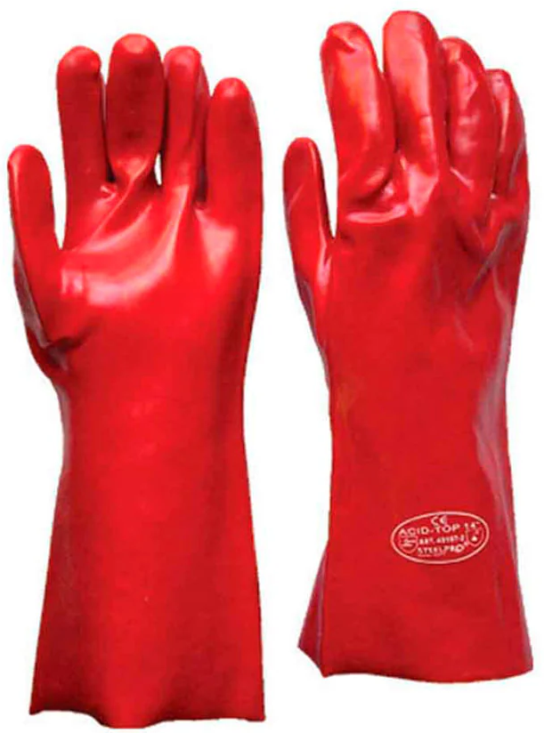
Generalidades y partes que componen el EPP
Tipos de Guantes
Guantes de Protección Química
Guantes de PVC
Ofrecen protección contra ácidos, bases y algunos solventes. Son utilizados en la industria química y en trabajos de limpieza.

Slide 15
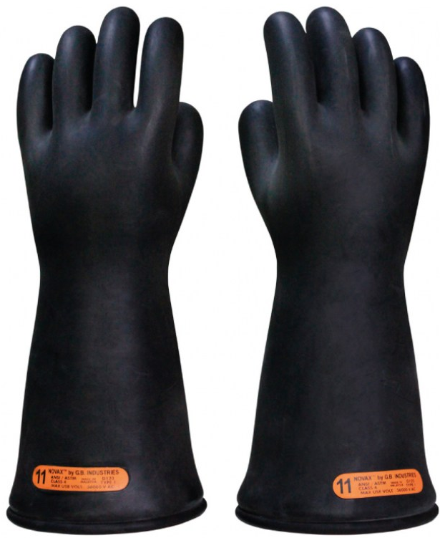
Generalidades y partes que componen el EPP
Tipos de Guantes
Guantes de Protección Eléctrica (Dieléctricos)
Guantes de Goma
Aislantes eléctricos que protegen contra descargas eléctricas. Se utilizan en trabajos de mantenimiento eléctrico y en la industria de la energía.

Slide 16
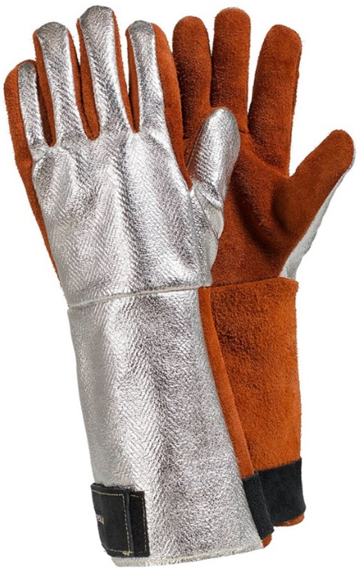
Generalidades y partes que componen el EPP
Tipos de Guantes
Guantes de Protección Térmica
Guantes para Alta Temperatura
Fabricados con materiales resistentes al calor, como cuero curtido al cromo o fibras de aramida. Se utilizan en trabajos de soldadura, fundición y manipulación de materiales calientes.

Slide 17
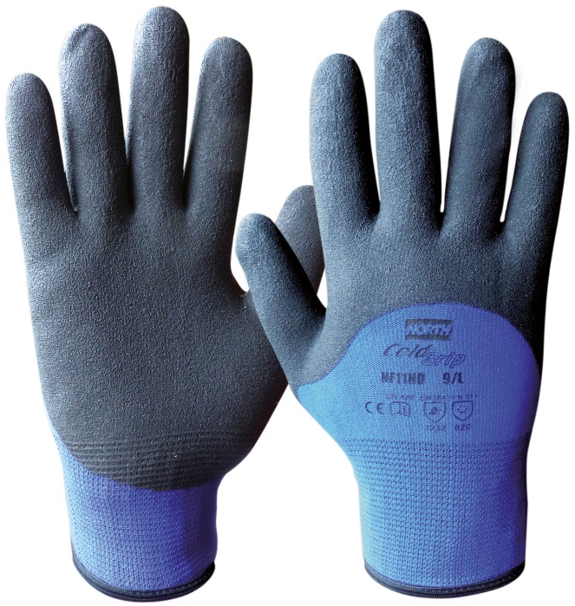
Generalidades y partes que componen el EPP
Tipos de Guantes
Guantes de Protección Térmica
Guantes para Baja Temperatura
Fabricados con materiales aislantes que protegen contra el frío extremo. Se utilizan en cámaras frigoríficas, trabajos al aire libre en climas fríos y manipulación de materiales congelados.

Slide 18
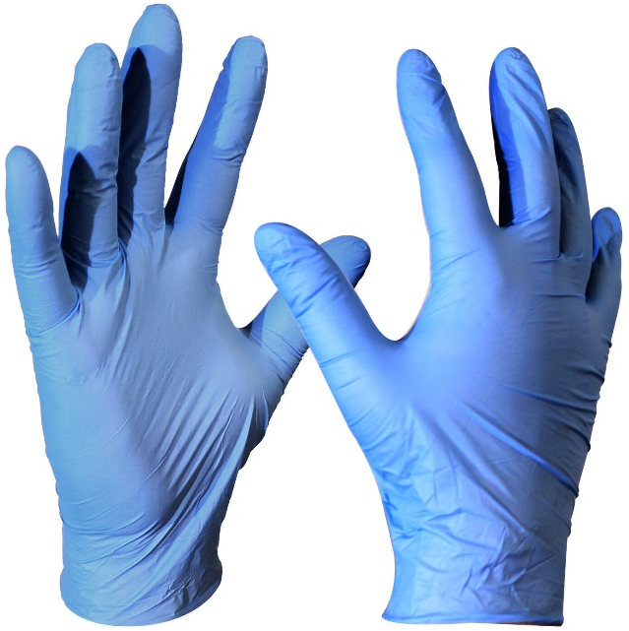
Generalidades y partes que componen el EPP
Tipos de Guantes
Guantes Desechables
Guantes para Nitrílo o Látex
Ofrecen protección básica contra la contaminación y la transmisión de microorganismos. Se utilizan en entornos médicos, laboratorios y en la industria alimentaria.

Slide 19
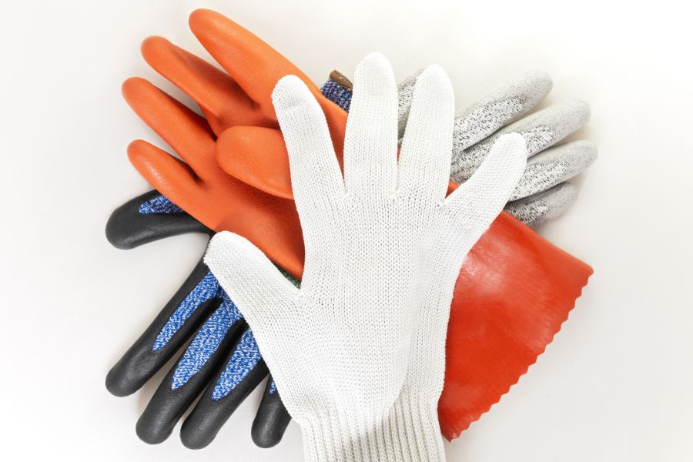
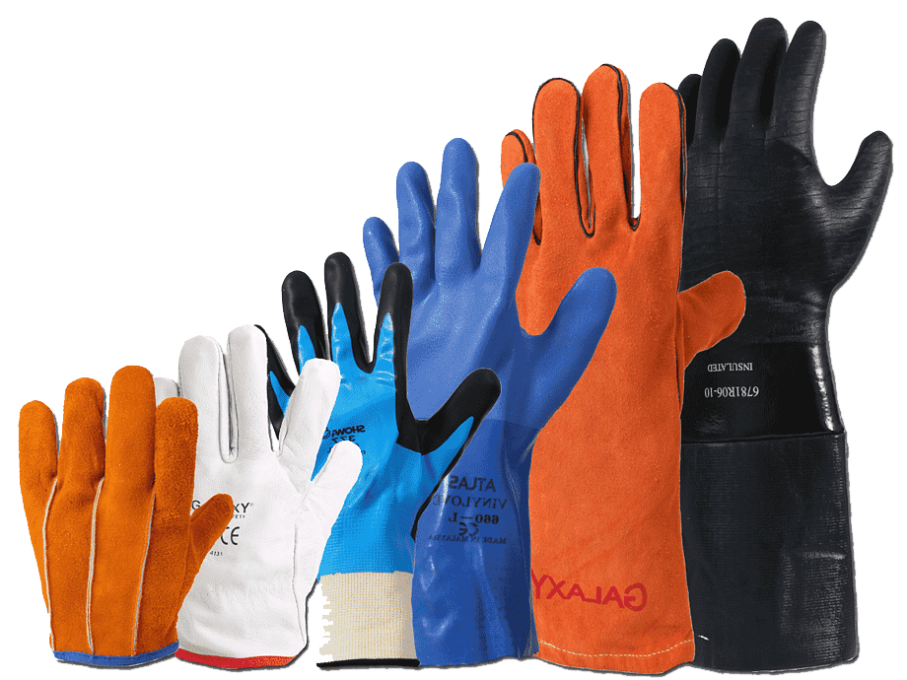
Generalidades y partes que componen el EPP
Recomendaciones
Es fundamental seleccionar el tipo de guante adecuado para el riesgo específico. Es importante recordar que la correcta utilización de los EPP disminuye la posibilidad de accidentes, pero no asegura que estos no ocurran.

Slide 20
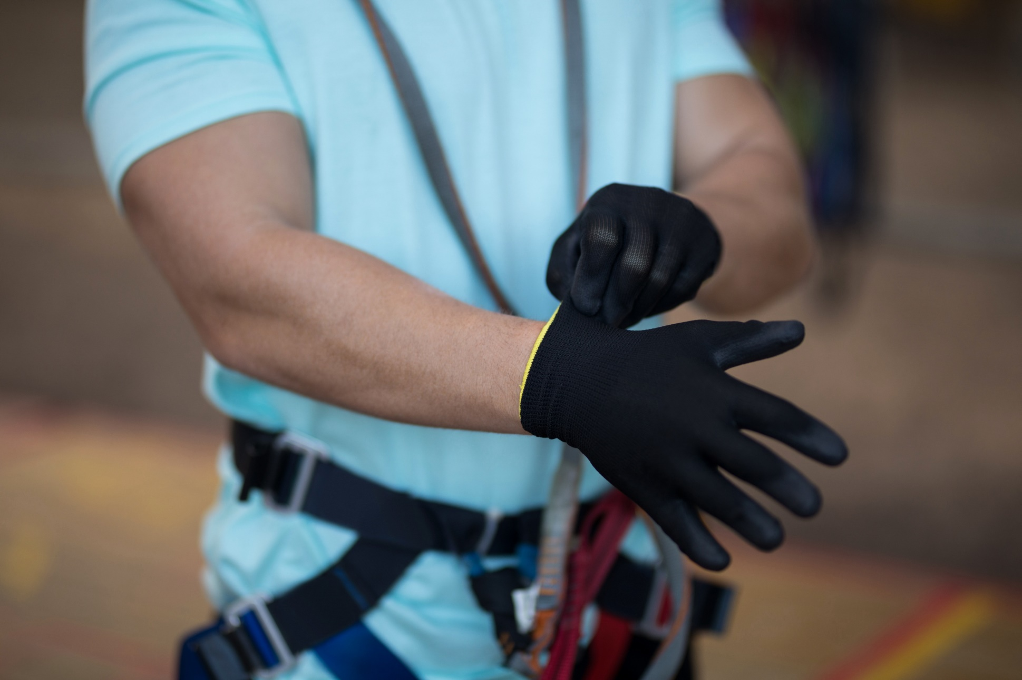
UNIDAD 2
Implementación, uso adecuado y limitaciones de uso

Slide 21
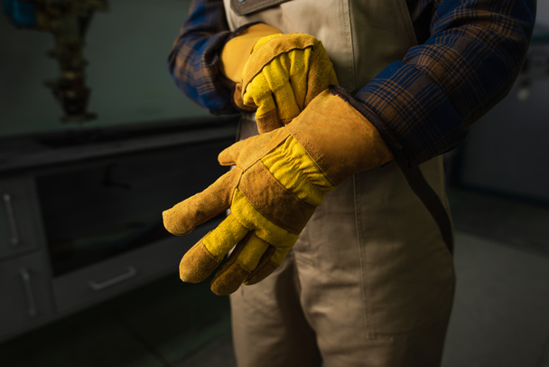
Implementación, uso adecuado y limitaciones de uso
Características Clave para la Selección de Guantes de Seguridad
La elección adecuada de guantes de seguridad es fundamental para garantizar la protección y comodidad del trabajador. Considera los siguientes aspectos:
Tamaño y Ajuste:
Ajuste Adecuado: Es crucial para la efectividad y comodidad. Los guantes demasiado grandes dificultan la manipulación precisa de objetos y los guantes demasiado pequeños restringen el movimiento y causan incomodidad.

Slide 22
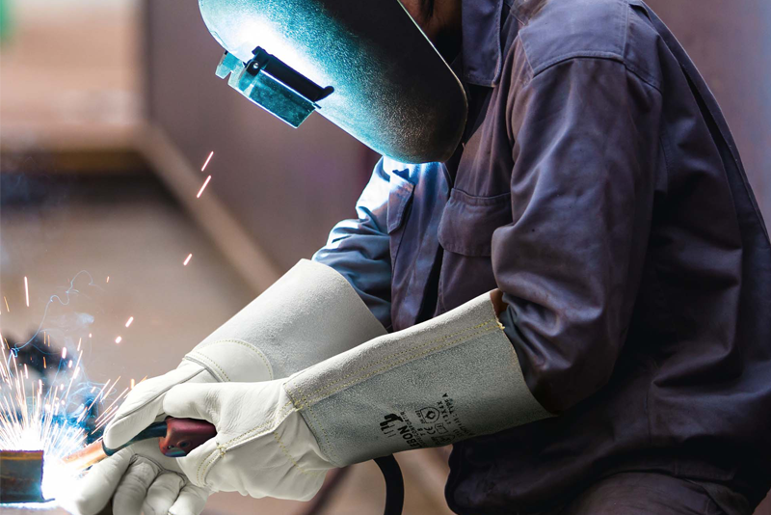
Implementación, uso adecuado y limitaciones de uso
Características Clave para la Selección de Guantes de Seguridad
Agarre y Destreza:
Agarre seguro: Los guantes deben proporcionar un agarre firme para el manejo seguro de herramientas y objetos.
Destreza Suficiente: Deben permitir la realización de tareas con precisión y comodidad.
Prevención de Accidentes: Un agarre deficiente o una destreza limitada aumentan el riesgo de accidentes y caídas.

Slide 23
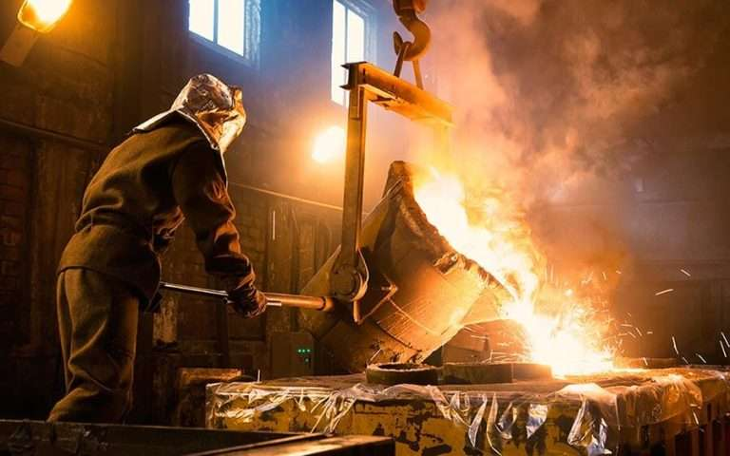
Implementación, uso adecuado y limitaciones de uso
Puntos Adicionales
Es importante considerar el tipo de trabajo y los riesgos específicos al seleccionar los guantes.
Verifica que los guantes cumplan con las normativas de seguridad aplicables, como el sello de certificación y la ficha de seguridad que permita verificar la vida útil y las recomendaciones del fabricante. Realiza pruebas de ajuste y destreza antes de utilizar los guantes en el trabajo.
El uso adecuado y el conocimiento de las limitaciones de los guantes de seguridad son fundamentales para garantizar la protección de las manos en el entorno laboral.

Slide 24

Implementación, uso adecuado y limitaciones de uso
Uso Adecuado de Guantes de Seguridad
Selección Correcta
  Elegir el tipo de guante adecuado para el riesgo específico (cortes, químicos, electricidad, etc.).
  Asegurarse de que el guante cumpla con las normativas de seguridad vigentes.
  Seleccionar la talla correcta para un ajuste adecuado.
Inspección Previa
  Revisar los guantes antes de cada uso para detectar daños (roturas, perforaciones, desgaste).
  Verificar que no haya residuos de sustancias químicas o contaminantes.
Uso Continuo y Correcto
  Usar guantes durante toda la jornada laboral en las áreas de riesgo.
  Utilizar los guantes de la manera especificada por el fabricante.
  Evitar modificar o alterar los guantes, ya que esto puede comprometer su eficacia.

Slide 25
Implementación, uso adecuado y limitaciones de uso
Uso Adecuado de Guantes de Seguridad
Mantenimiento
  Limpiar los guantes regularmente según las instrucciones del fabricante.
  Almacenar los guantes en un lugar limpio, seco y ventilado.
  Reemplazar los guantes dañados o desgastados de inmediato.

Slide 26
Implementación, uso adecuado y limitaciones de uso
Limitaciones de los Guantes de Seguridad
Protección Limitada
  Los guantes protegen principalmente las manos, pero no otras partes del cuerpo.
  No proporcionan protección total contra todos los riesgos.
  La eficacia de los guantes puede verse afectada por condiciones extremas (temperatura, humedad).
Desgaste y Daño
  Los guantes se deterioran con el tiempo y el uso.
  Un guante dañado o desgastado no proporciona la protección adecuada.
Factores Humanos
  Los guantes solo son eficaces si se usan correctamente.
  El uso inadecuado o la falta de uso pueden aumentar el riesgo de lesiones.
  Algunas personas pueden presentar alergia a ciertos tipos de guantes.

Slide 27
Implementación, uso adecuado y limitaciones de uso
Limitaciones de los Guantes de Seguridad
Riesgos Específicos
  Algunos guantes pueden no ser adecuados para trabajos con maquinaria en movimiento, ya que pueden quedar atrapados.
  Los guantes de látex pueden no ser adecuados para trabajos con aceites o solventes.
Recomendaciones Adicionales
  Recibir capacitación sobre el uso y mantenimiento de los guantes de seguridad.
  Consultar con un profesional de la seguridad laboral para elegir los guantes adecuados.
  Seguir las recomendaciones del fabricante de los guantes.
  Es importante recordar que los EPP, disminuyen la posibilidad de accidentes, pero no asegura que estos no ocurran.
Al comprender tanto el uso adecuado como las limitaciones de los guantes de seguridad, los trabajadores pueden maximizar su protección y minimizar el riesgo de lesiones en el lugar de trabajo.

Slide 28
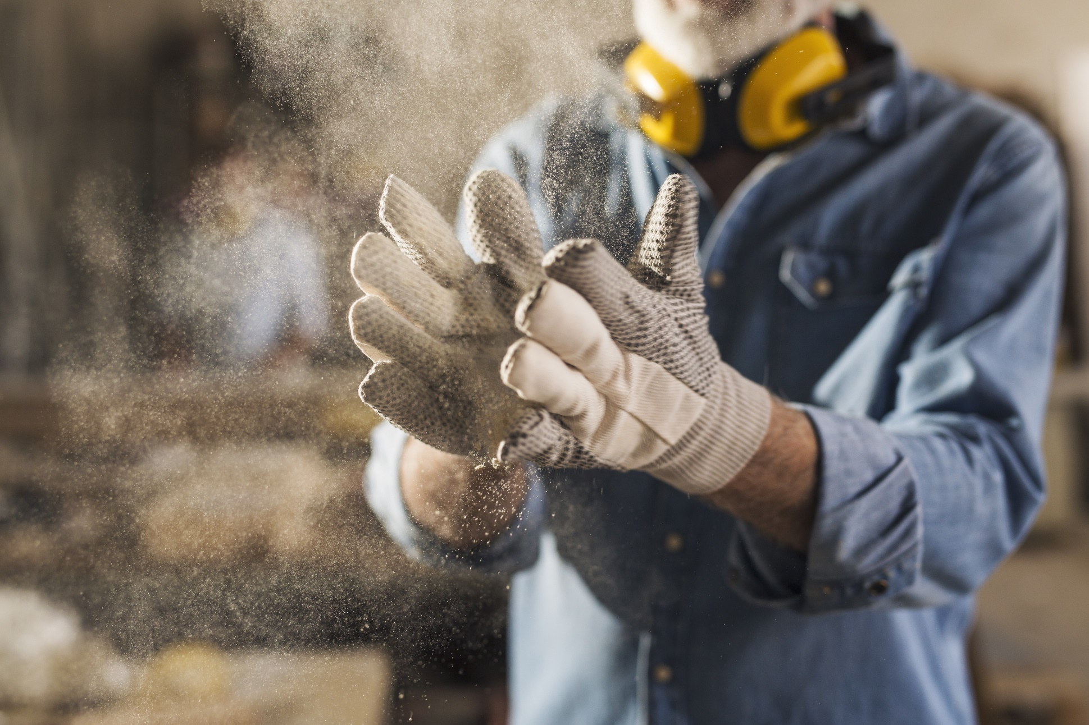
UNIDAD 3
Mantención, limpieza y almacenamiento

Slide 29
Mantención, limpieza y almacenamiento
El mantenimiento adecuado de los guantes de protección es esencial para prolongar su vida útil y asegurar su rendimiento óptimo. Sigue estas recomendaciones:
Limpieza Regular
Eliminación de Residuos: Limpia los guantes después de cada uso para eliminar suciedad, aceites, productos químicos y otras sustancias que puedan afectar su rendimiento. La limpieza regular ayuda a prevenir la propagación de gérmenes y bacterias. Sigue las instrucciones del fabricante para la limpieza o utiliza métodos seguros y adecuados para el tipo de guante y su material.
Inspección Periódica
Detección de Daños: Realiza inspecciones periódicas para detectar signos de desgaste, daños o deterioro (agujeros, rasgaduras, grietas). Reemplaza los guantes dañados de inmediato, ya que no proporcionarán la protección adecuada.

Slide 30
Mantención, limpieza y almacenamiento
Almacenamiento Apropiado
Protección contra Daños: Almacena los guantes en un lugar seco y libre de humedad, polvo y condiciones que puedan dañar el material, lejos de fuentes de calor o luz solar directa, ya que esto puede deteriorar el material y reducir su vida útil.
Reemplazo Oportuno
Vida Útil Limitada: Los guantes de seguridad tienen una vida útil limitada, dependiendo del tipo de trabajo y la frecuencia de uso. Sigue las recomendaciones del fabricante y reemplaza los guantes cuando sea necesario, incluso si aún parecen estar en buen estado.
No Usar Guantes Dañados: No uses guantes desgastados o dañados, ya que no podrán brindar la protección necesaria.

Slide 31
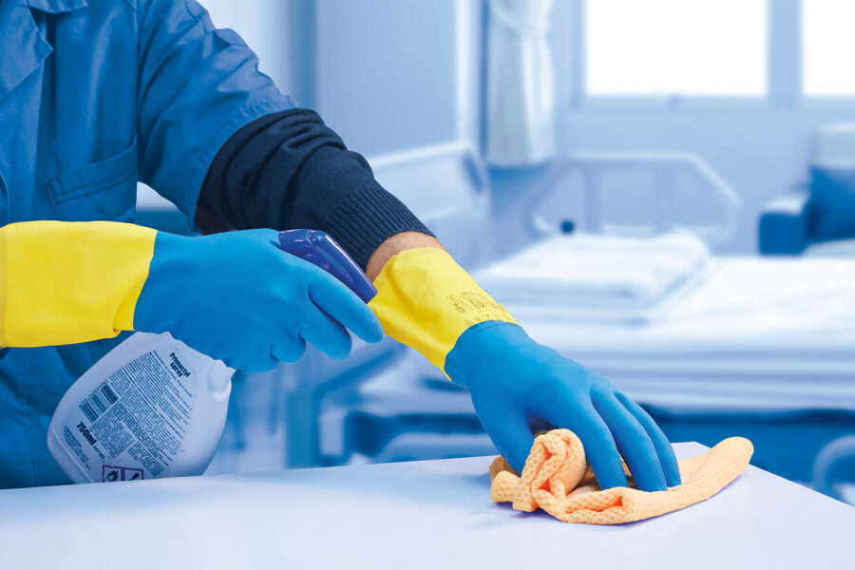
Mantención, limpieza y almacenamiento
Puntos Clave
El mantenimiento adecuado es fundamental para garantizar la eficacia y durabilidad de los guantes de protección.
La limpieza regular, la inspección periódica, el almacenamiento apropiado y el reemplazo oportuno son esenciales para mantener los guantes en óptimas condiciones.
Sigue siempre las instrucciones del fabricante y las normativas de seguridad aplicables.

Slide 32

UNIDAD 4
Prueba de chequeo,
recambio y
deshecho

Slide 33
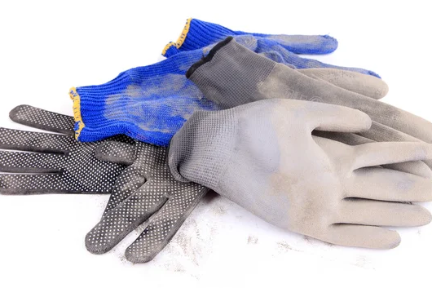
Prueba de chequeo, recambio y deshecho
Al igual que otros Equipos de Protección Personal (EPP), los guantes de seguridad tienen una vida útil limitada y deben reemplazarse regularmente para garantizar su eficacia en la protección de las manos.
La duración de los guantes varía según el material y los riesgos a los que se exponen.

Slide 34
Prueba de chequeo, recambio y deshecho
Factores que Influyen en la Vida Útil
Material del Guante
  Guantes de látex, nitrilo y vinilo: Generalmente duran de 3 a 5 años si se almacenan adecuadamente en un lugar fresco y seco, lejos de la luz solar y fuentes de calor.
  Guantes de neopreno y PVC: Tienden a ser más duraderos, con una vida útil de 5 a 8 años con el cuidado adecuado.
Condiciones de Uso
  El tipo de trabajo y la frecuencia de uso afectan la durabilidad.
  La exposición a productos químicos, abrasión, cortes y temperaturas extremas reduce la vida útil.
Almacenamiento
  El almacenamiento adecuado es crucial para prolongar la vida útil. Guardar los guantes en un lugar fresco, seco y oscuro previene la degradación del material.

Slide 35
Prueba de chequeo, recambio y deshecho
Factores que Influyen en la Vida Útil
Recomendaciones Clave
  Seguir las recomendaciones del fabricante: Siempre consulta las indicaciones del fabricante sobre la vida útil y el reemplazo.
  Inspecciones regulares: Realiza inspecciones periódicas para detectar signos de desgaste, daños o deterioro.
  Reemplazo Oportuno: Reemplaza los guantes cuando estén dañados, desgastados o hayan cumplido su vida útil recomendada.
Consideraciones Generales
  Los tiempos de vida útil mencionados son solo orientativos.
  La necesidad de reemplazo varía según el uso específico y los riesgos presentes.
  Es muy importante que los guantes se inspeccionen antes de cada uso.
En resumen, la vida útil de los guantes de seguridad depende de diversos factores.
La inspección regular, el seguimiento de las recomendaciones del fabricante y el reemplazo oportuno
son esenciales para garantizar la protección continua de las manos.

Slide 36

Actividad
Historias Incompletas,
Riesgos reales
Notes:
Actividad: El facilitador cuenta una historia abierta o incompleta relacionada con el uso de EPP (ideal que sea acorde a la realidad o actividad que realizan los participantes). El grupo debe:
Detectar posibles riesgos o malas prácticas.
Proponer cómo continuar la historia, corrigiendo errores o tomando decisiones basadas en las unidades vistas:
Selección del EPP
Uso e implementación
Mantenimiento y almacenamiento
Recambio y disposición final
Desarrollo paso a paso:
1) Introducción al grupo: “Vamos a escuchar una historia relacionada con el uso del EPP. Pero no está completa… Ustedes serán quienes la analicen y la terminen, aplicando lo que hemos aprendido.”
Relato del caso base (ejemplo): “Carla trabaja en un laboratorio donde manipula sustancias peligrosas. Al comenzar su jornada, toma rápidamente unos guantes que encontró en una repisa, se pone una mascarilla que lleva en su bolso desde hace una semana y entra al área de trabajo. Dice que no tiene tiempo para revisar más cosas porque el jefe está apurado. Luego de terminar su tarea, guarda el EPP en su casillero y se va a casa.”
2) Participación grupal guiada: El facilitador plantea preguntas abiertas al grupo:
¿Qué riesgos o errores observan en la historia?
¿Qué acciones debió tomar Carla al iniciar su jornada?
¿Cómo debería almacenar o disponer su EPP?
¿Qué procedimientos se están omitiendo?
¿Cómo podría la organización mejorar esta situación?
(Dejar que los participantes debatan, opinen, incluso completen con su experiencia real si corresponde).
3) Cierre y conclusiones:
El facilitador destaca las respuestas correctas del grupo, refuerza buenas prácticas y conecta con los contenidos de cada unidad:
Evaluar el estado del EPP antes de usarlo
Uso adecuado según el riesgo
Mantención periódica
Correcto almacenamiento y disposición final
Tiempo de desarrollo: 10 minutos.

Slide 37


Encuesta de satisfacción – Curso abierto presencial
tinyurl.com/26vbepn4
Escanea este código
O ingresa a este link

Slide 38

Encuesta de satisfacción – Curso cerrado presencial
tinyurl.com/ujnzkjew
Escanea este código
O ingresa a este link

Slide 39

Vive el cuidado

